Slide 1







신규 온라인수강신청 전 조치사항
남양주도시공사

Slide 2






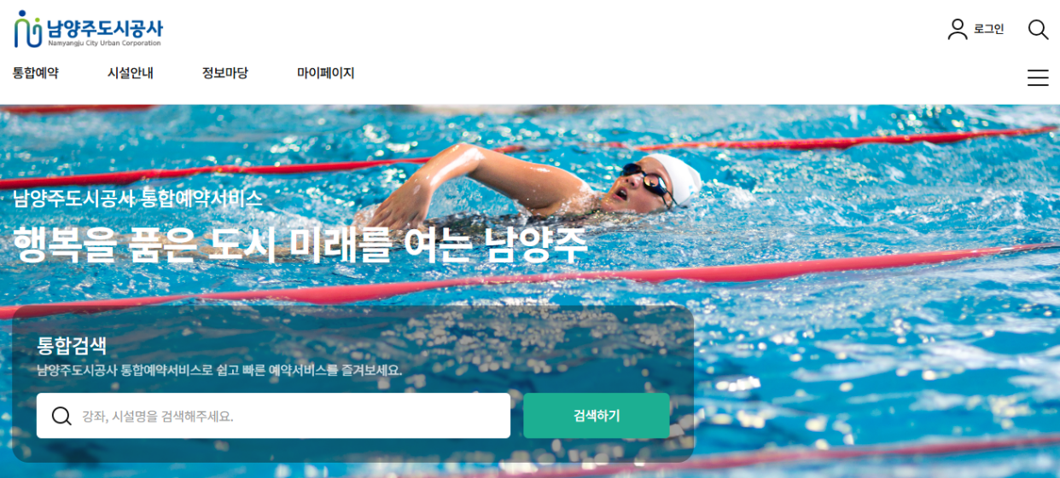

Step 1
통합예약홈페이지 접속!!
오른쪽 상단의 로그인 버튼 클릭
남양주도시공사
남양주도시공사

Slide 3
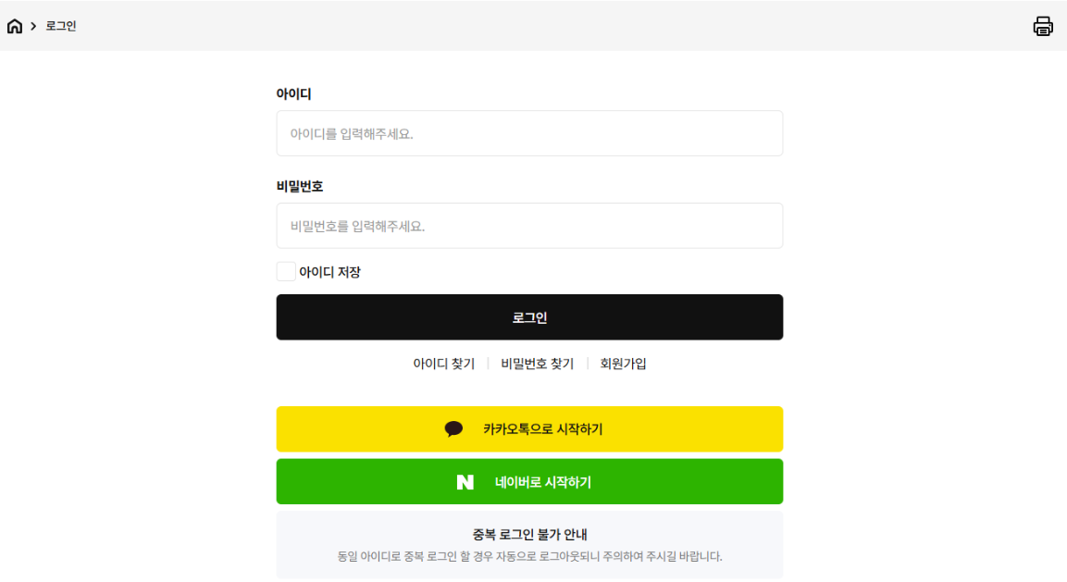
Step 2
기존 회원관리시스템 계정으로 접속
기존 회원관리시스템 아이디/비밀번호 입력
남양주도시공사
남양주도시공사

Slide 4

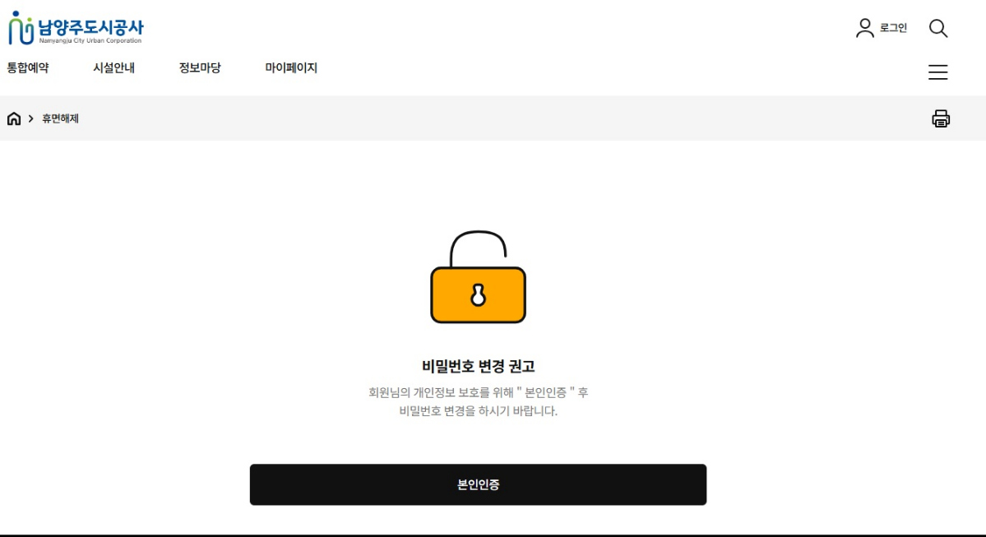
Step 3
1회의 본인인증 실시
개인정보보호를 위해 비밀번호를 변경하셔야 해요
비밀번호 변경을 해야 해요
남양주도시공사
남양주도시공사

Slide 5
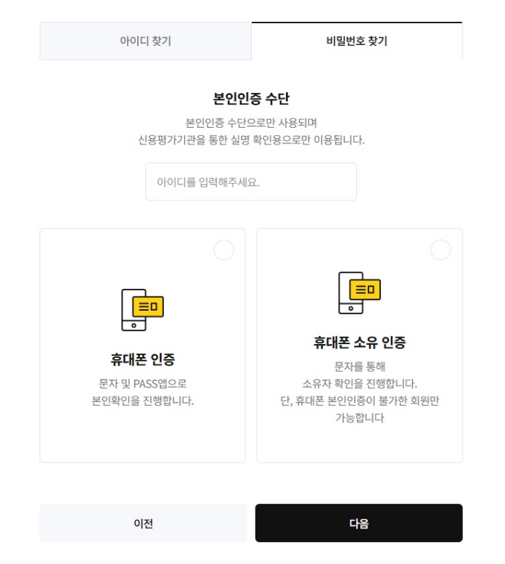

Step 4
본인인증 수단 선택
1
본인 명의의 휴대전화 인증
2
휴대폰 소유 인증 (14세 미만,
본인 소유의 휴대전화가 아닐 경우)
1
2
남양주도시공사

Slide 6
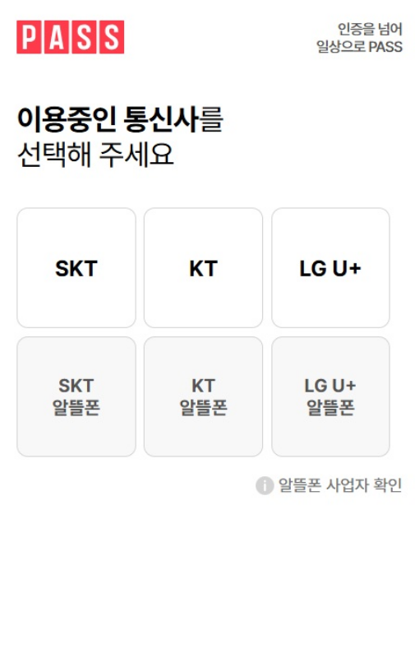
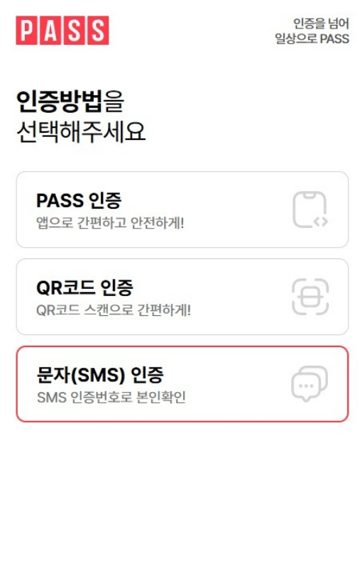

Step 4-1
본인 명의의 휴대전화 인증
1
이용중인 통신사 선택
2
인증방법 선택(Pass, QR, 문자)
1
2
남양주도시공사
남양주도시공사

Slide 7
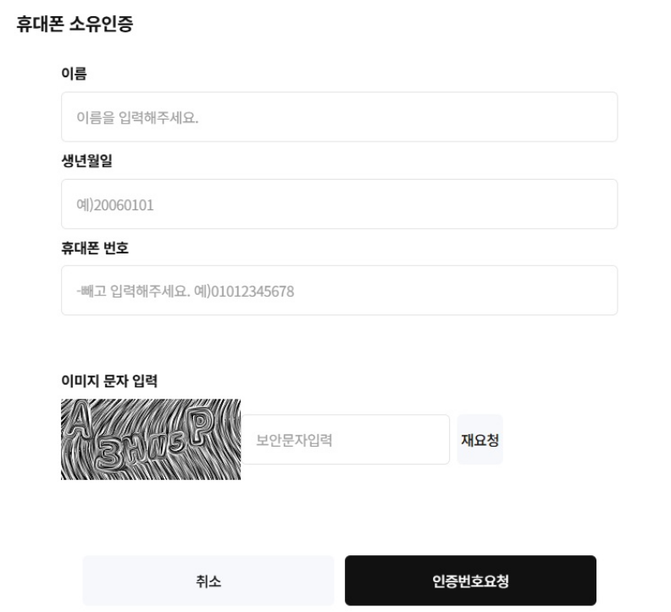
Step 4-2
본인 명의 휴대전화 아닌 경우 인증
1
휴대전화 소유자가 대리 인증
2
이름, 생년월일, 휴대폰번호, 이미지 문자
입력 후 본인 인증 실시
남양주도시공사

Slide 8





문의사항
문의가 있을 경우
아래 연락처로 문의주세요!
와부체육문화센터 내선번호
031-560-1331~2
남양주도시공사
MIRI COMPANY

